Slide 1
PArallel Herramienta para trabajos en paralelo
Sistemas distribuidos

Slide 2
Introducción
Es una herramienta de línea de comandos para ejecutar «jobs» en paralelo usando una o más computadoras.
Un «job» puede ser un único comando o un pequeño script en el que cada línea será ejecutado como una entrada.
Las entradas pueden ser una lista de archivos, una lista de hosts, de usuarios, de urls o de tablas.

Slide 3
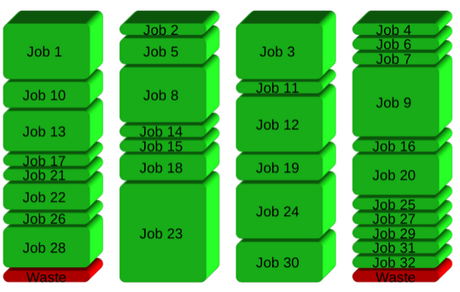
Arquitecturas (Diseño)

Slide 4
Instalación
Parallel se encuentra disponible en los repositorios de la mayoría de distribuciones más populares de Linux/GNU por lo cuál es posible instalarla desde el gestor de paquetes.
En el caso de Debian/Ubuntu/Mint:
sudo apt-get install parallel
En Archlinux/Manjaro:
sudo pacman –S parallel
En OS X
brew install parallel
Es posible bajarse el código fuente y compilarlo para nuestro sistema.

Slide 5
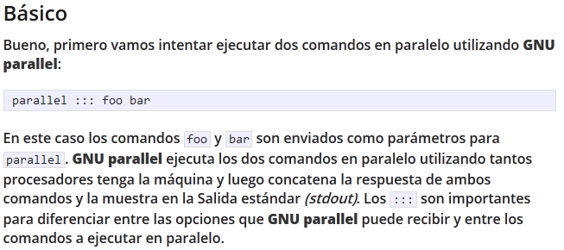
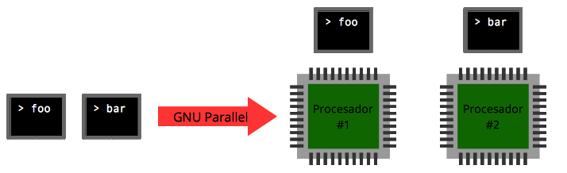
Uso básico

Slide 6
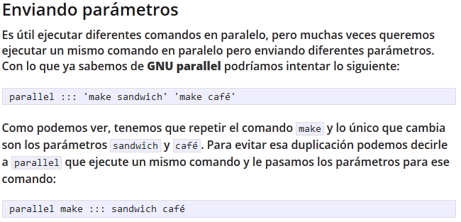
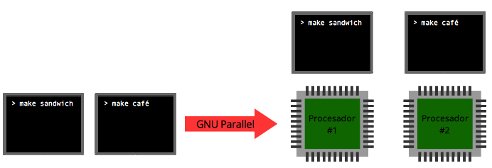
Envío de parametros

Slide 7
Diferentes tipos de entradas
Entrada estándar:
Podemos crear un archivo txt con los comandos que deseamos ejecutar en paralelo y enviarlos mediante un pipe.
cat comandos.txt | parallel
Entrada mediante archivo:
parallel –a comandos.txt

Slide 8
Caso aplicativo
Convertir una gran colección de música mp3 a formato ogg (formato libre).
Remover extensiones de un grán número de archivos.
Descomprimir una gran cantidad de archivos.
Convertir miles de imágenes a thumb.
Ejecutar un comando n cantidad de veces.
Ejemplos:
ls /música/*.mp3 | parallel ffmpeg -i {} {.}.ogg
parallel -a comandos.txt
ls *.png | parallel 'convert {} {.}.jpeg; echo {}: done‘

Slide 9
Conclusiones
Parallel es una poderosa herramienta que está disponible para ayudar a ejecutar en paralelo comandos simples. No es necesario crear código de más de una linea para poder aprovechar el multiprocesamiento que tienen los dispositivos que usamos a diario.
Parallel tiene una amplía documentación en su página oficial y además también podemos acceder al manual de ayuda con el comando man parallel..

